Slide 1
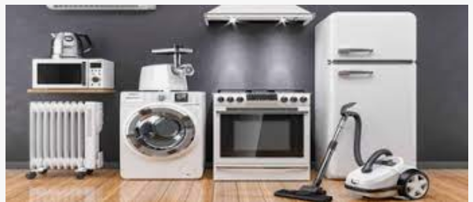
Λέγοντας μηχανή εννοούμε οτιδήποτε (μια συσκευή, ένα κινητήρα, μια μπαταρία κ.α.) που μετατρέπει μια μορφή ενέργειας Ε σε μια άλλη μορφή ενέργειας….
Παράδειγμα: Μια μηχανή είναι ο θερμοσίφωνας που μετατρέπει την ηλεκτρική ενέργεια σε θερμική ενέργεια
Συσκευές – Μηχανές

Slide 2
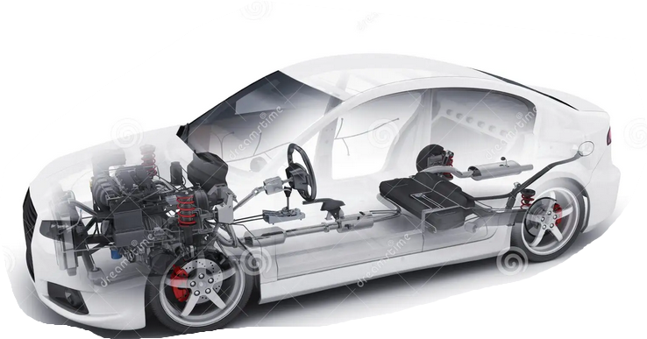
Κινητήρας είναι μια μηχανή που μετατρέπει μια μορφή ενέργειας σε κινητική ενέργεια
Έχουμε διάφορα είδη κινητήρων:
Βενζινοκινητήρας : είναι μια μηχανή που μετατρέπει την χημική ενέργεια της βενζίνης σε κινητική ενέργεια
Ηλεκτροκινητήρας : είναι μια μηχανή που μετατρέπει την ηλεκτρική ενέργεια σε κινητική ενέργεια
Βενζινοκινητήρας αυτοκινήτου

Slide 3
ΠΑΡΑΔΕΙΓΜΑ
Στην διπλανή εικόνα, ο άνθρωπος ασκεί δύναμη στην μπάλα (=κλωτσάει την μπάλα).
Έτσι μέσω της δύναμης , ενέργεια μεταφέρεται από τον άνθρωπο στην μπάλα.
F

Slide 4
ΠΑΡΑΔΕΙΓΜΑ
Στην εικόνα, ο άνθρωπος ασκεί δύναμη στην μπάλα , έτσι μέσω της δύναμης, ενέργεια μεταφέρεται από τον άνθρωπο στην μπάλα.
Μια ποσότητα χημικής ενέργειας που υπήρχε μέσα στον άνθρωπο μεταφέρθηκε στην μπάλα που κινείται , και τώρα η μπάλα απόκτησε κινητική ενέργεια.
Άρα μέσω της δύναμης έχω μετατροπή χημικής ενέργειας που υπήρχε μέσα στον άνθρωπο σε κινητική ενέργεια της μπάλας
Χημική ενέργεια
F
κινητική ενέργεια

Slide 5
Το έργο στη φυσική είναι:
η ενεργεία που μεταφέρετε από ένα σώμα σε ένα άλλο σώμα, όταν ασκείται δύναμη από το ένα σώμα στο άλλο.
η ενεργεία που μετατρέπεται από μια μορφή ενέργειας σε μια άλλη μορφή ενέργειας όταν ασκείται δύναμη.
F

Slide 6
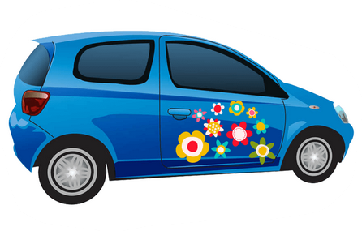
Άρα ενέργεια μπορεί να μετατρέπεται από μία μορφή ενέργειας σε μια άλλη μορφή όταν:
ασκείτε μια δύναμη, και μάλιστα η ενέργεια που θα μετατρέπεται θα είναι ίσο με το έργο της δύναμης (W)
Χημική ενέργεια
F
κινητική ενέργεια
Υπάρχουν μηχανές (που και αυτές ασκούν δυνάμεις) που μετατρέπουν μια μορφή ενέργειας σε μια άλλη. Η ενέργεια που μετατρέπεται σε μία μηχανή συμβολίζεται με E
Παράδειγμα η μηχανή του αυτοκινήτου μετατρέπει την χημική ενέργεια της βενζίνης σε κινητική ενέργεια και θερμότητα.

Slide 7
ΙΣΧΥΣ Ρ μιας μηχανής
Ενέργεια Ε
που μετατρέπει μια συσκευή – μηχανή
(π.χ 100J)
E
P =
t
Η ισχύς P της συσκευής (π.χ 5W =5βατ)
χρονικό διάστημα t που η συσκευή (μηχανή) λειτουργεί (π.χ 20s )

Slide 8
ΙΣΧΥΣ Ρ μιας μηχανής
Γενικά ισχύς (P) είναι η ποσότητα της ενέργειας (Ε) που μετατρέπει («παράγει», «καταναλώνει») μια μηχανή (συσκευή) προς (διά) το αντίστοιχο χρονικό διάστημα (t) , που λειτουργεί η μηχανή.
E
P =
t
Λέγοντας μηχανή εννοούμε οτιδήποτε (μια συσκευή, ένα κινητήρα κ.α.) που μετατρέπει μια μορφή ενέργειας σε μια άλλη μορφή ενέργειας

Slide 9
ΙΣΧΥΣ Ρ μιας δύναμης
Το έργο της δύναμης (δηλαδή ενέργεια Ε
που μετατρέπεται όσο ασκείτε η δύναμη)
(π.χ 100J)
W
P =
t
Η ισχύς P της δύναμης (π.χ 5W =5βατ)
χρονικό διάστημα t που ασκείται η δύναμη (π.χ 20s )
Δύναμη F
Α

Slide 10
Μονάδες μέτρησης ισχύος
W
= βατ
Παράδειγμα: 5W =5βατ
κW
= κίλοβατ
Παράδειγμα: 10κW =10κίλοβατ
ΜW
= μέγαβατ
Παράδειγμα: 30ΜW =30μέγαβατ
1 κW
=1000 W
= 10³ W
1 MW
= 1.000.000 W
=10⁶ W

Slide 11
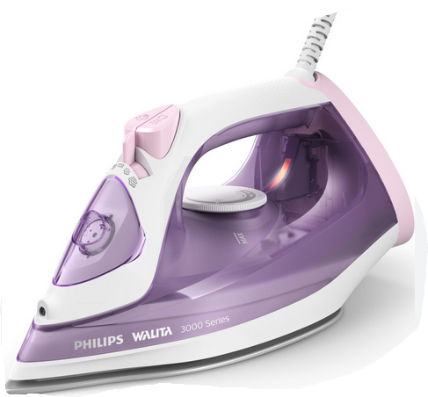
Ερώτηση 1
Τι σημαίνει ότι μία μηχανή (π.χ. σίδερο) έχει ισχύς 2000W (βατ) ;
Απάντηση
Σημαίνει ότι αν η μηχανή (π.χ. σίδερο) λειτουργεί για χρονικό διάστημα ενός δευτερολέπτου θα μετατρέψει ενέργεια ίση με 2.000J.
2000 W
Ερώτηση 2
Τι σημαίνει ότι μία δύναμη έχει ισχύς 20 W (βατ) ;
Απάντηση
Σημαίνει ότι αν η δύναμη ασκείται για χρονικό διάστημα ενός δευτερολέπτου θα μετατρέψει ενέργεια ίση με 20J.
Δύναμη F
Α

Slide 12
Ειδική… περίπτωση ισχύος μιας δύναμης
Έστω ότι σε ένα σώμα (π.χ. ένα κουτί) ασκείται μία σταθερή δύναμη F προς τα πάνω, βέβαια στο κουτί ασκείται η δύναμη w της βαρύτητας
θεωρούμε ότι το σώμα κινείται με σταθερή ταχύτητα u
Άρα σύμφωνα με τον πρώτο νόμο του Νεύτωνα αφού το σώμα κινείται με σταθερή ταχύτητα θα πρέπει η συνολική δύναμη που ασκείται στο σώμα να είναι μηδέν.
F
Για να είναι
F_{ολ} = 0
Πρέπει F = w
w
Σε αυτή την περίπτωση η ισχύς της δύναμης F θα είναι:
P =
F .
u

Slide 13
α = απόδοση μηχανής
α = απόδοση μηχανής είναι το πηλίκο (= κλάσμα) της χρήσιμης ενέργειας Ε_{χρησ}(π.χ.μηχανική ενέργεια) που αποδίδει (δίνει) μια μηχανή προς (διά) την προσφερόμενη ενέργεια Ε_{προσφ} στη μηχανή.
Ε_{χρησ.}
α
=
Ε_{προσφ.}
Παράδειγμα σε ένα αυτοκίνητο η προσφερόμενη ενέργεια Ε_{προσφ} είναι η χημική ενέργεια της βενζίνης, η οποία στο αυτοκίνητο μετατρέπεται σε κινητική ενέργεια που είναι η χρήσιμη ενέργεια Ε_{χρησ} , αλλά και σε θερμική ενέργεια που δεν είναι χρήσιμη …

